Slide 1

КОНЦЕПЦИЯ
по разработке комплексных исследований на тему:
«Изучение факторов вовлеченности подростков в теневые финансовые схемы: диагностика, маркеры, механизмы выхода»
декан факультета социологии и журналистики РГУСоцТех, канд.соц.н., доцент, член Союза журналистов России
Марина Яковлевна Руднева
rudneva@rgust.ru

Slide 2

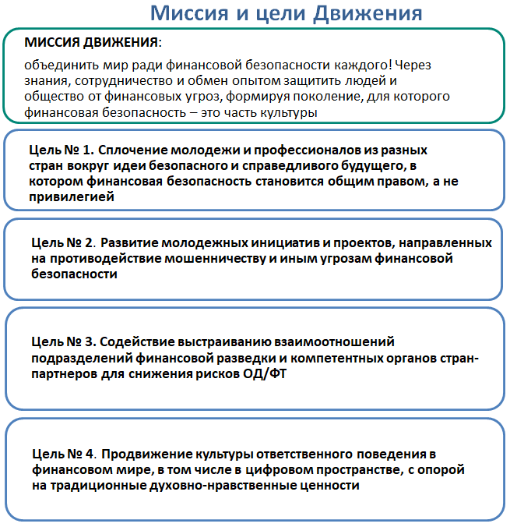
Роль РГУСоцТех в реализации мероприятий Международного движения и олимпиады по финансовой безопасности
Миссия РГУСоцТех:
проведение социологических и аналитических исследований по оценке результативности и эффективности мероприятий Международного движения по финансовой безопасности с предоставлением анализа и выводов
Реализация плана работы по участию РГУСоцТех в развитии Международного движения по финансовой безопасности на 2026г.
Подготовка и согласование с Росфинмониторингом концепции комплексного исследования
Проведение пилотного исследования в формате пре- и посттеста
Подготовка инструментария для изучения мнения учащихся по теме: «Финансовая безопасность глазами молодежи», подведение итогов, формулировка выводов
Создание Лаборатории комплексных исследований
Разработка Комплексной социологической модели противодействия вовлечению несовершеннолетних в теневые финансовые операции: от выявления маркеров и факторов уязвимости к механизмам противодействия на период 2026-2029 гг.

Slide 3
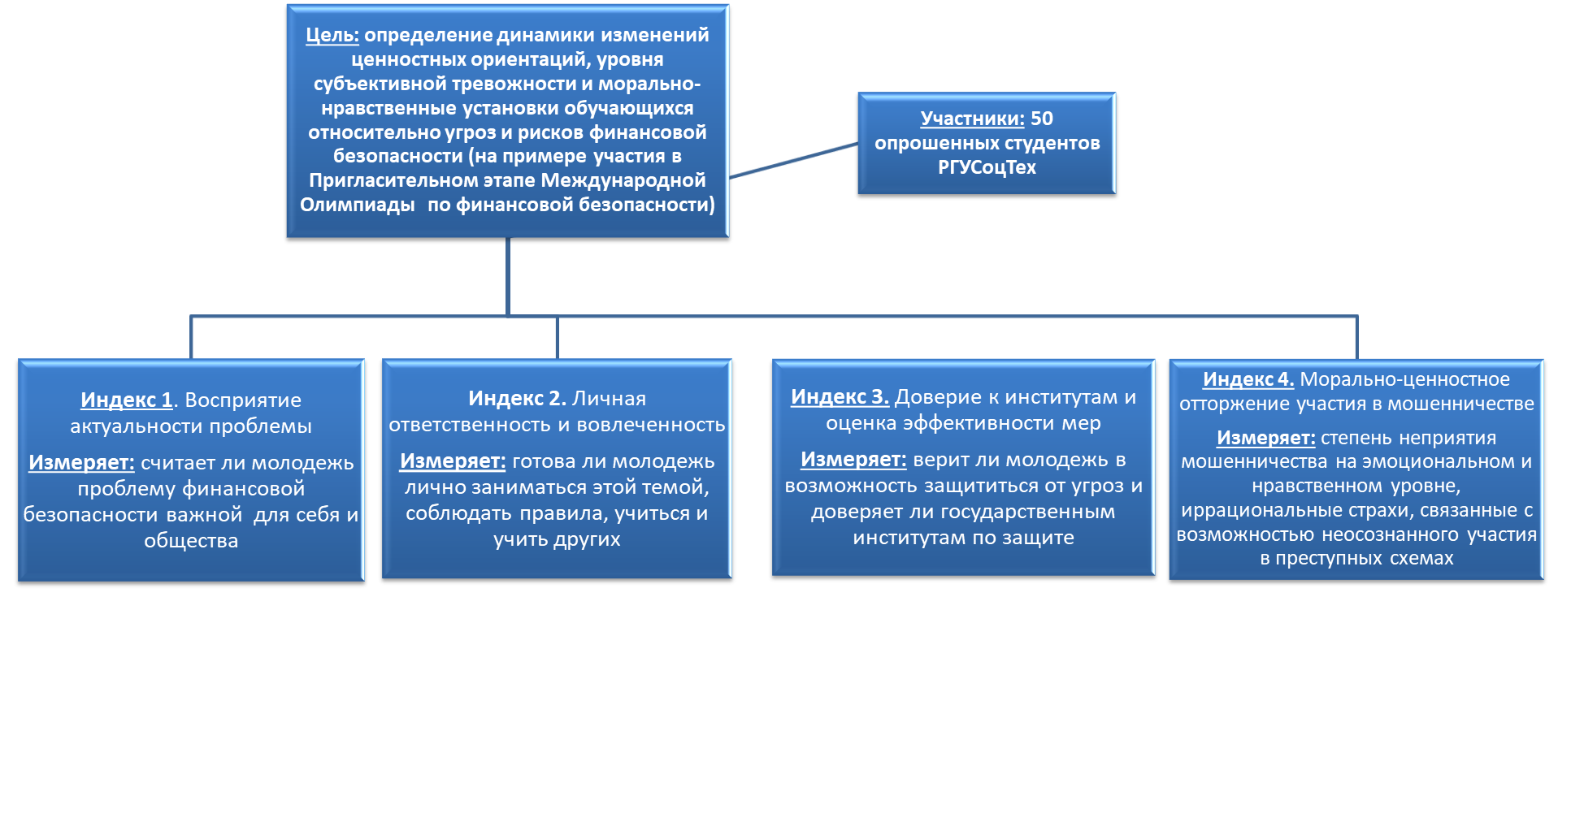

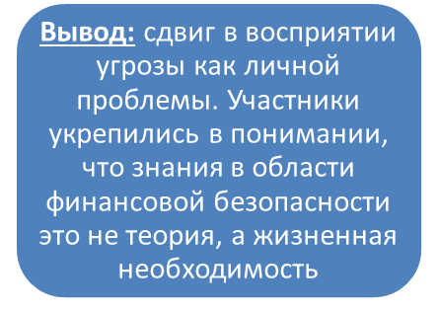
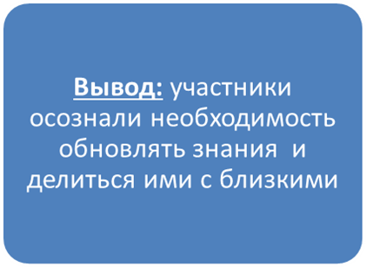
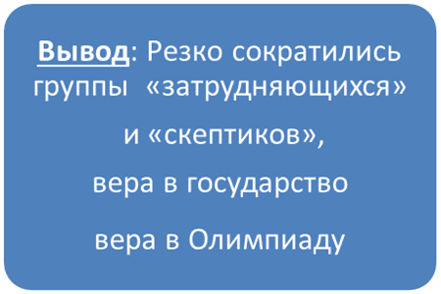
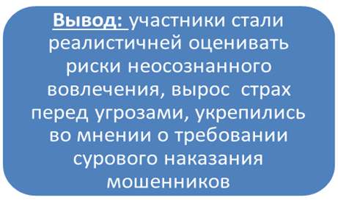
Что сделано:
Социологический опрос: «Отношение молодежи к угрозам и рискам финансовой безопасности» (пилотный проект, февраль 2026 г., N= 50 чел.)

Slide 4

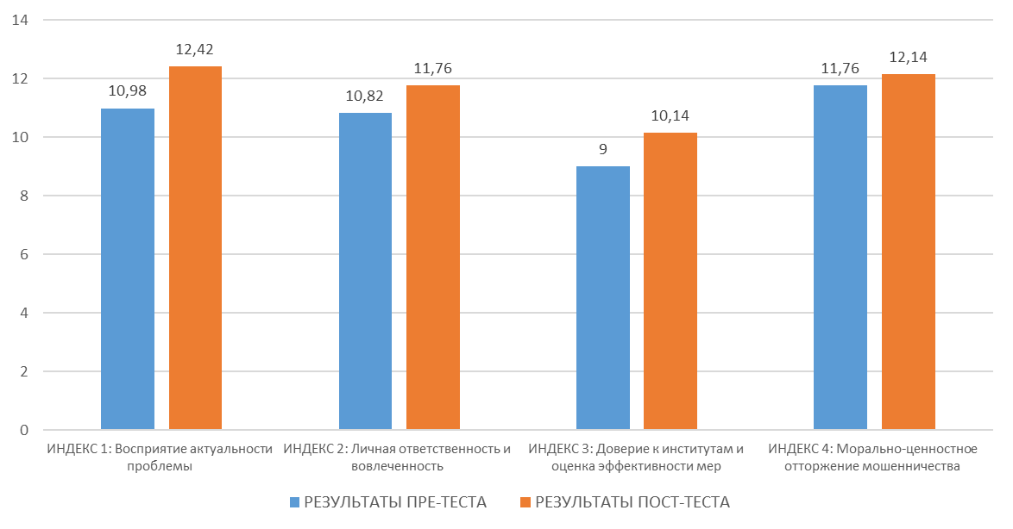
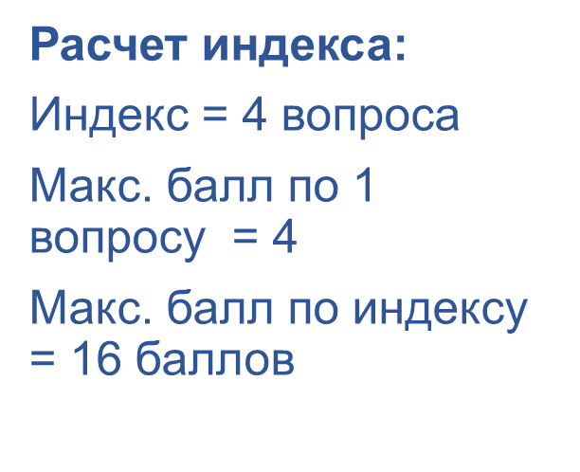
Что сделано:
Социологический опрос: «Отношение молодежи к угрозам и рискам финансовой безопасности» (пилотный проект, февраль 2026 г., N= 50 чел.)

Slide 5
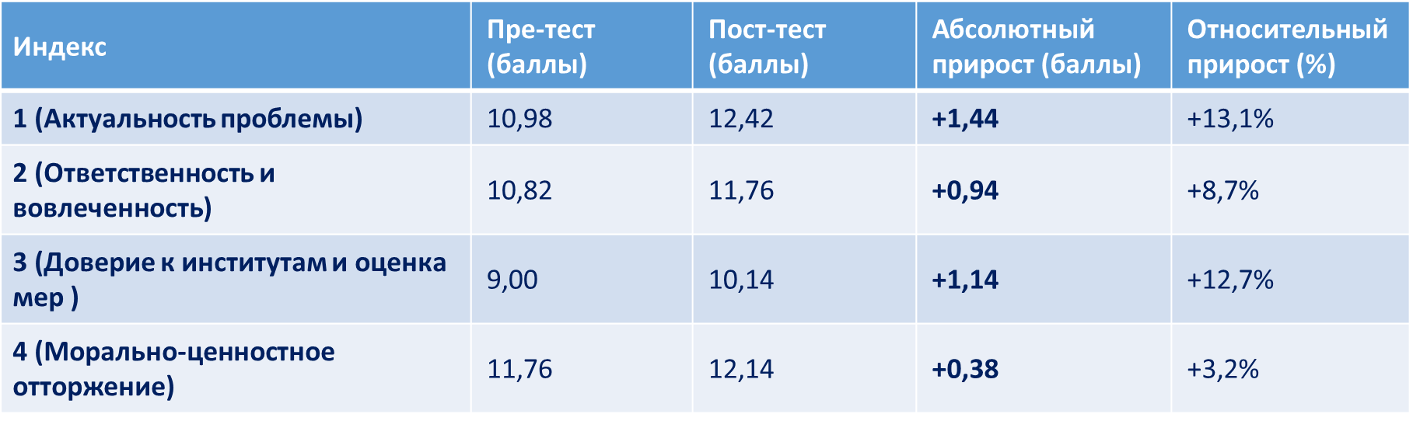
Что сделано: Социологический опрос: «Отношение молодежи к угрозам и рискам финансовой безопасности» (пилотный проект, февраль 2026 г., N= 50 чел.)
Итоговый профиль отношения молодежи к угрозам и рискам финансовой безопасности (Мах = 16)
Итоговый вывод: Олимпиада является эффективным мероприятием и влияет на появление заинтересованности у молодежи проблемами, связанными с рисками и угрозами финансовой безопасности. Инструментарий (анкета) чувствителен к изменениям и позволяет точно фиксировать сдвиги в установках молодежи. Полученные данные могут служить базовым ориентиром для последующих замеров.

Slide 6
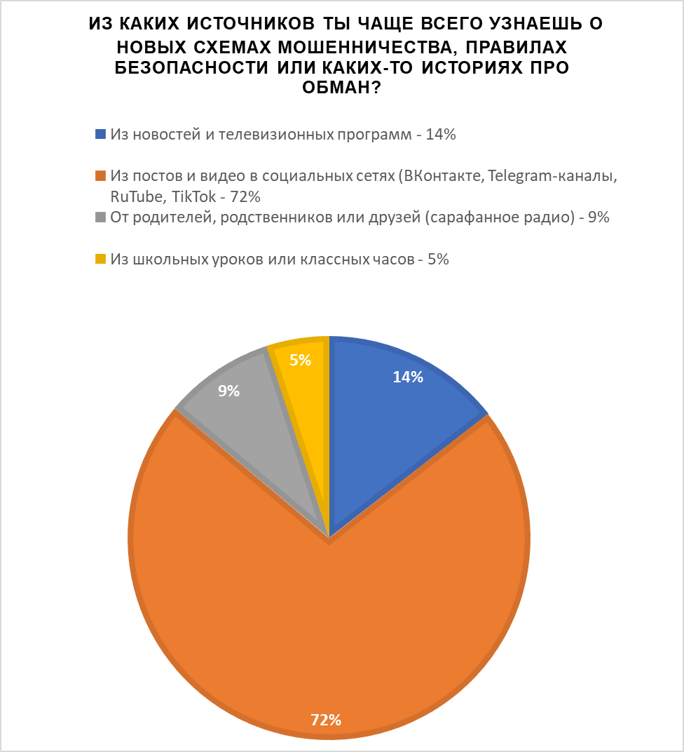
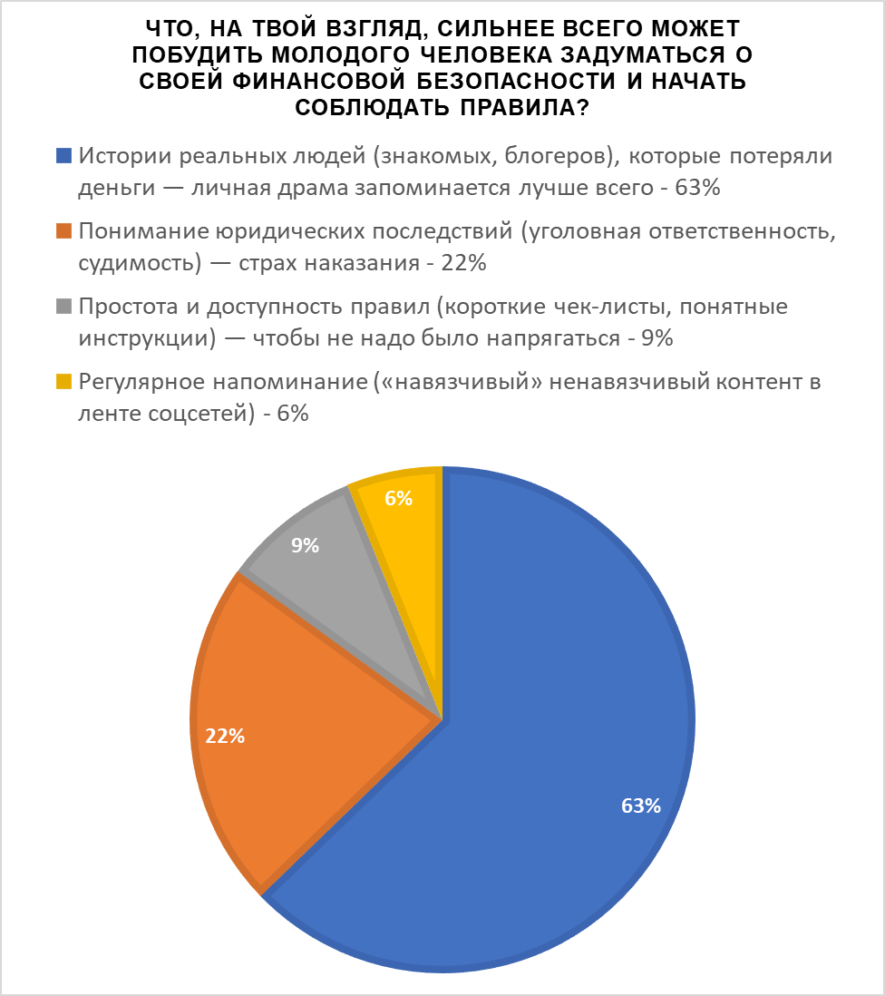
Что сделано :
Социологический опрос: «Финансовая безопасность глазами молодежи»
(март 2026 г., N= 180 учащихся 10-11 классов.)
ИНДЕКС 1. Каналы восприятия и формы информирования молодежи

Slide 7
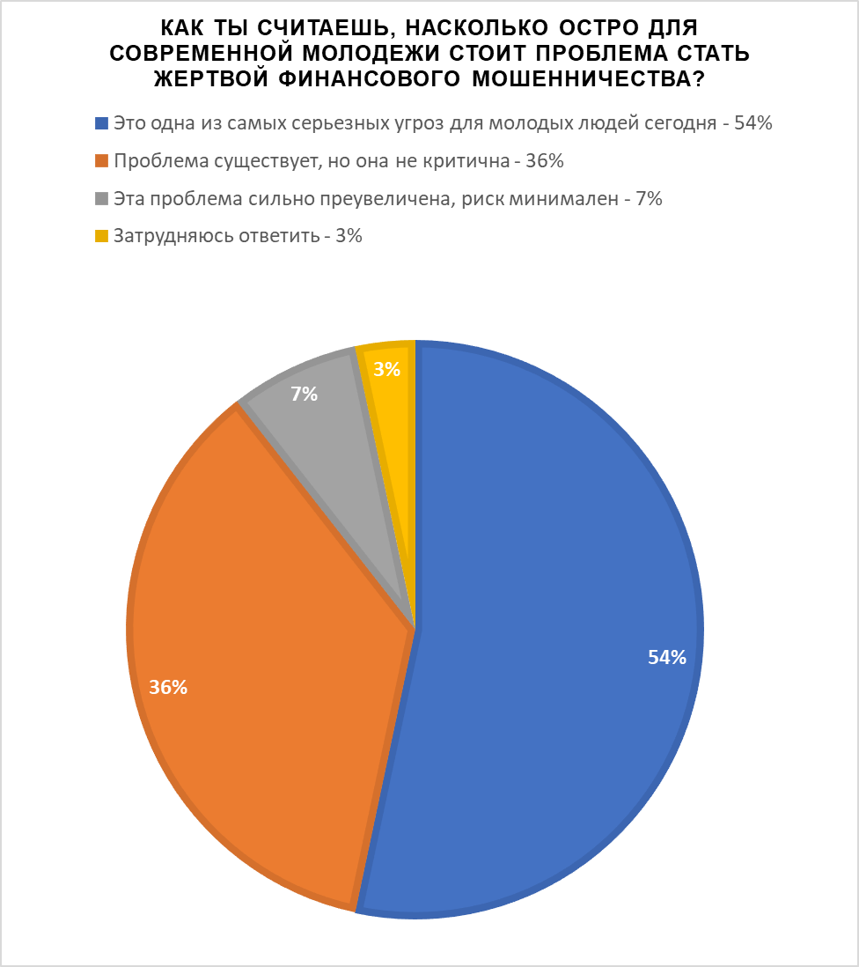
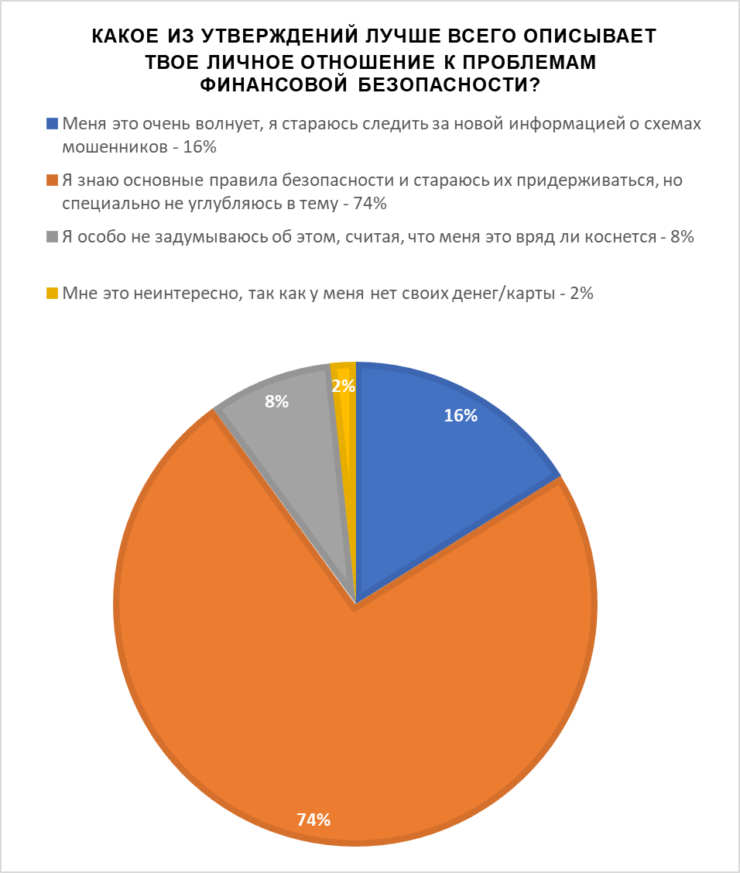
Что сделано :
Социологический опрос: «Финансовая безопасность глазами молодежи»
(март 2026 г., N= 180 учащихся 10-11 классов.)
ИНДЕКС 2. Уровень финансовой осознанности и уязвимости молодежи

Slide 8
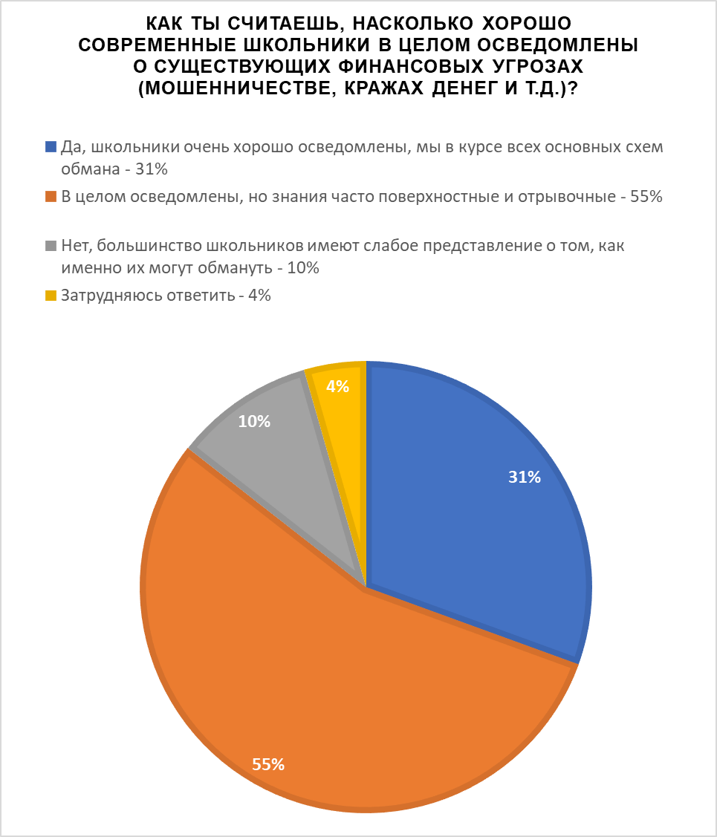
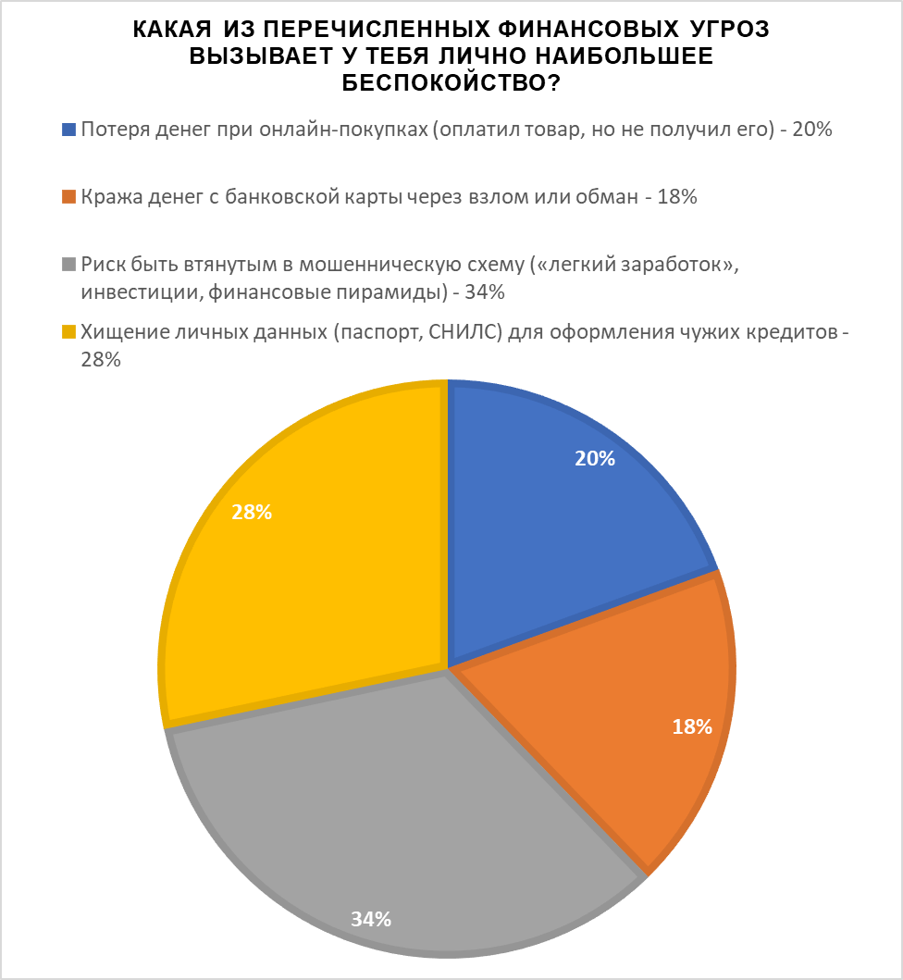
Что сделано :
Социологический опрос: «Финансовая безопасность глазами молодежи»
(март 2026 г., N= 180 учащихся 10-11 классов.)
ИНДЕКС 3. Оценка финансовых угроз и ожидания защиты.

Slide 9
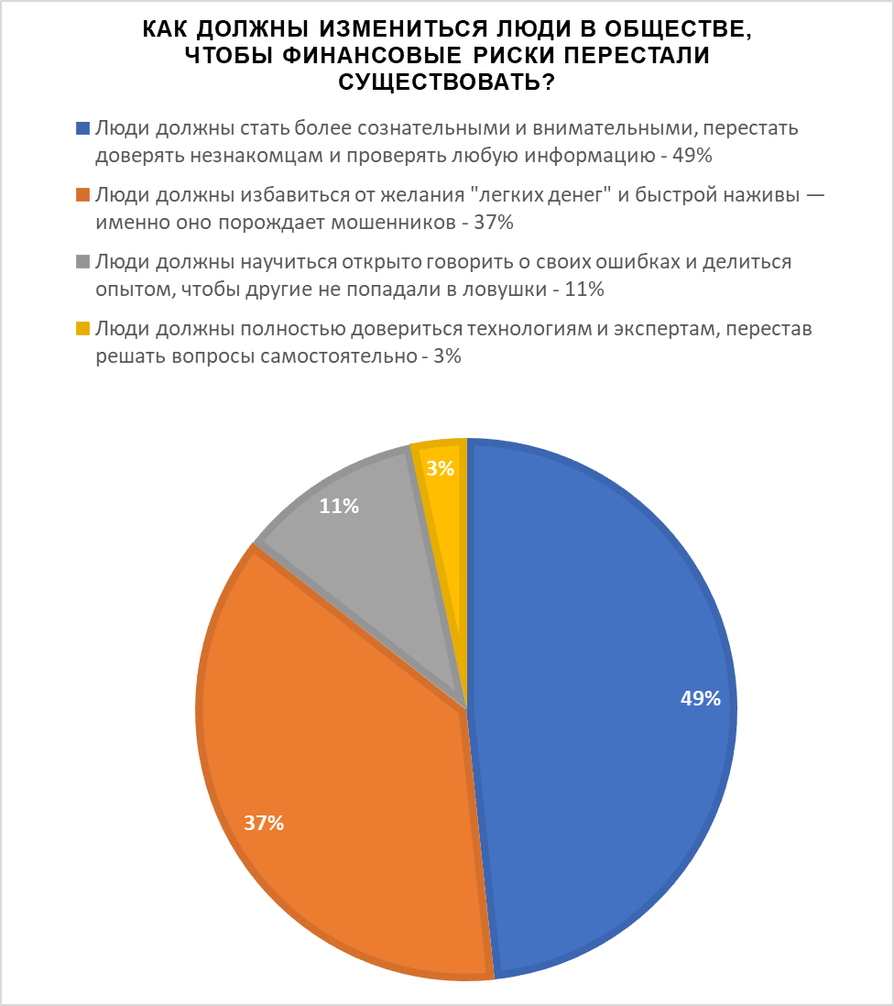
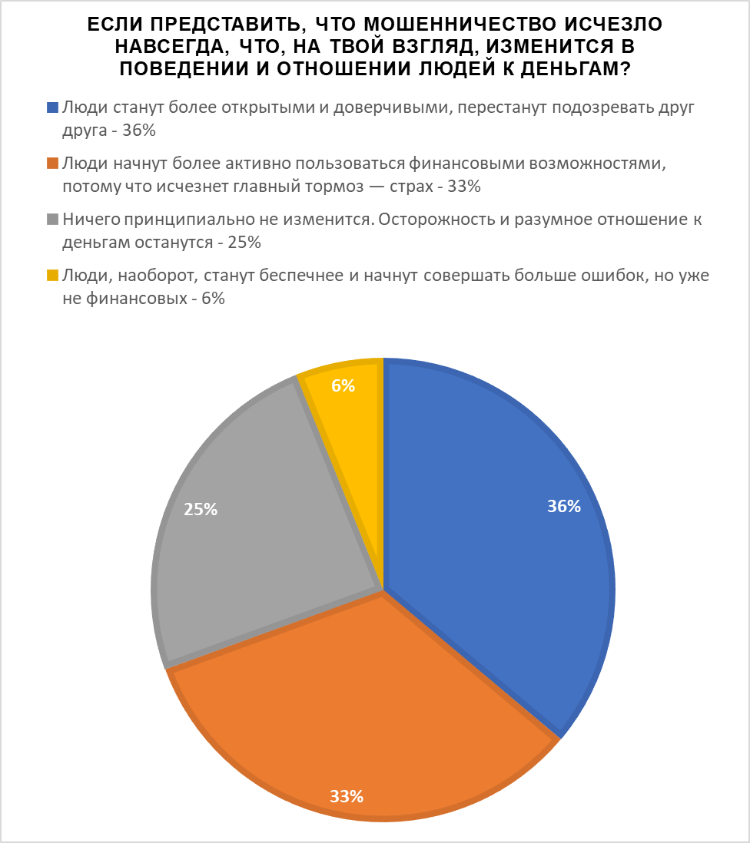
Что сделано :
Социологический опрос: «Финансовая безопасность глазами молодежи»
(март 2026 г., N= 180 учащихся 10-11 классов.)
ИНДЕКС 4. Представления об идеальном финансово безопасном обществе

Slide 10
Что сделано :
Социологический опрос: «Финансовая безопасность глазами молодежи»
(март 2026 г., N= 180 учащихся 10-11 классов.)
ИТОГОВЫЕ ВЫВОДЫ:
1. Молодежь хорошо осознает существование финансовых угроз и понимает собственную уязвимость перед мошенничеством.
2. Главным источником информации для школьников являются социальные сети и цифровой контент.
3. Наиболее эффективными форматами профилактики финансового мошенничества молодежь считает короткие видео, интерактивные мероприятия и реальные истории пострадавших.
4. Школьники считают необходимым сочетание личной ответственности, технологической защиты и государственного регулирования.
5. Большинство респондентов ощущают недостаток практических знаний по финансовой безопасности и считают необходимым развитие образовательных программ в данной сфере.
6. Финансовая безопасность воспринимается молодежью не только как защита денег, но и как состояние психологического спокойствия, уверенности и контроля над собственной жизнью.
7. Полученные результаты подтверждают необходимость дальнейшего развития финансового просвещения молодежи с использованием современных цифровых форматов коммуникации.

Slide 11
Комплексная социологическая модель
противодействия вовлечению несовершеннолетних в теневые финансовые операции: от выявления маркеров и факторов уязвимости к механизмам противодействия
на период 2026-2029»гг.
Метод 1. Массовый анкетный опрос родителей, 2500 чел.
Блок 1. Финансовый контроль в семье
Блок 2. Социально-экономическая уязвимость, семейная девиантность
Блок 3. Родительская компетентность в распознавании маркеров вовлечения
Блок 4. Родительский интерес и вовлечённость в жизнь ребёнка
Блок 5. Доверительность и открытость в детско-родительских отношениях
Метод 2. Глубинное интервью с родителями, 90 чел.
  30% – чьи дети были вовлечены (выявлены через школы/комиссии по делам несовершеннолетних);
  30% – из группы риска (низкий доход, неполные семьи, подросток с FOMO/склонностью к риску);
  30% – условно благополучные.
Метод 3. Экспертная оценка кейсов (совместно со школьными психологами и инспекторами: анализ реальных случаев вовлечения подростков (деперсонифицированные кейсы) с заполнением структурированной карты «Семейные предикторы вовлечения».
Количество: 100–150 кейсов из разных регионов.
Цель: выявить, измерить и систематизировать структуру и детерминанты криминальной финансовой виктимности несовершеннолетних в возрасте 11–17 лет, включая:
- уровень фактической вовлечённости в теневые финансовые схемы (дропперство, обналичивание, фишинг);
- комплекс внешних и внутренних факторов уязвимости;
- поведенческие, финансовые, цифровые и эмоциональные маркеры распознавания;
- механизмы удержания в преступных схемах и барьеры выхода из них;
- субъективно воспринимаемый подростками и их родителями запрос на механизмы помощи и реабилитации.

Slide 12
Комплексная социологическая модель
противодействия вовлечению несовершеннолетних в теневые финансовые операции: от выявления маркеров и факторов уязвимости к механизмам противодействия
на период 2026-2029»гг.
Метод 1. Массовый анкетный опрос родителей, 2500 чел.
Блок 1. Финансовый контроль в семье
Блок 2. Социально-экономическая уязвимость, семейная девиантность
Блок 3. Родительская компетентность в распознавании маркеров вовлечения
Блок 4. Родительский интерес и вовлечённость в жизнь ребёнка
Блок 5. Доверительность и открытость в детско-родительских отношениях
Метод 2. Глубинное интервью с родителями, 90 чел.
  30% – чьи дети были вовлечены (выявлены через школы/комиссии по делам несовершеннолетних);
  30% – из группы риска (низкий доход, неполные семьи, подросток с FOMO/склонностью к риску);
  30% – условно благополучные.
Метод 3. Экспертная оценка кейсов (совместно со школьными психологами и инспекторами: анализ реальных случаев вовлечения подростков (деперсонифицированные кейсы) с заполнением структурированной карты «Семейные предикторы вовлечения».
Количество: 100–150 кейсов из разных регионов.
Цель исследования
Выявить и описать факторы уязвимости подростков, связанные с семьей (причины и уровень вовлеченности), определить диагностическую ценность маркеров распознавания вовлеченных подростков глазами родителей, оценить влияние семейных характеристик (состав, доход, контроль, девиантность родителей, психологический климат) на усиление или минимизацию риска вовлечения, а также разработать научно обоснованные предложения по нивелированию рисков и систему профилактических мер работы с семьей.

Slide 13
Комплексная социологическая модель
противодействия вовлечению несовершеннолетних в теневые финансовые операции: от выявления маркеров и факторов уязвимости к механизмам противодействия
на период 2026-2029»гг.
Метод 1. Анкетный опрос педагогов (классных руководителей, соц. педагогов, психологов, завучей) 500 чел. Из 100 школ
Блок 1. Осведомлённость о маркерах вовлечения
Блок 2. Реальный опыт выявления и реагирования
Блок 3. Пассивность / «закрывание глаз»
Блок 4. Эффективность профилактических мероприятий
Блок 5. Индекс взаимодействия с семьёй
Блок 6. Школьный климат.
Метод 2. Кейс-стади и глубинные интервью в 20–30 школах (отобранных по разным профилям). Для каждой школы – интервью с директором, завучем по ВР, психологом, соц.педагогом, 2–3 учителями, а также фокус-группы с учащимися (6–8 человек)
Блок 1. Организационная модель профилактики
Блок 2. Школьный климат и неформальные иерархии
Блок 3. Распознавание маркеров вовлечения, реакция на выявленный случай
Блок 4. Восприятие эффективности уроков и тренингов
Блок 5. Семья как партнёр или барьер
Цель исследования
Выявить, измерить и описать, как школа может усиливать или минимизировать риск вовлечения подростков в финансовые преступления; разработать научно обоснованные рекомендации для школ, региональных органов управления образованием и государственной политики по созданию эффективной системы профилактики, включая взаимодействие с семьей.

Slide 14
Комплексная социологическая модель
противодействия вовлечению несовершеннолетних в теневые финансовые операции: от выявления маркеров и факторов уязвимости к механизмам противодействия
на период 2026-2029»гг.
Метод 1. Контент-анализ и мониторинг (количественный и качественный) – 30 000 ед. контента
Блок 1. Призыв к действию
Блок 2. Тональности по отношению к преступлению. Степень риска, опасности.
Блок 3. Воронка вовлечения
Блок 4. Распределение опасного контента по типам финансовых преступлений
Блок 5. Методы вербовки. Кодирование приёмов, используемых в контенте для вовлечения
Блок 6. Выявление. защитных элементов. Выявление в контенте (или на платформе) факторов, снижающих риск вовлечения.
Метод 2. Онлайн-опрос подростков – подписчиков изучаемого контента.
Блок 1. Экспозиция к опасному контенту. Частота и объём опасного контента, который видит подписчик
Блок 2. Вовлеченность в опасный контент. Осведомленность о публикации нелегальных схем.
Блок 3. Готовность к риску. Самооценка риска вовлечения.
Блок 4. Практика безопасности.
Метод 3. Анализ цифровых траекторий вовлечения + глубинное интервью с подростками, вовлеченными в схемы.
Блок 1. Цифровой след вовлечения, воронка вовлечения.
Блок 2. Роль платформ в вовлечении. Влияние блогеров и кураторов.
Блок 3. Реакция на профилактику. Рекомендуемые меры профилактики по мнению подростков.
Цель исследования:
Выявить, измерить и описать влияние конкретных медиа и цифровых платформ на уровень вовлеченности подростков в финансовые преступления, а также разработать научно обоснованные рекомендации для государственных органов, платформ и институтов воспитания по нивелированию этих рисков и созданию безопасной цифровой среды.

Slide 15
СОЦИОЛОГИЧЕСКОЕ ИССЛЕДОВАНИЕ №1 «Криминальная финансовая виктимность несовершеннолетних в цифровой среде
Срок реализации исследования: сентябрь 2026-2027 гг.
СОЦИОЛОГИЧЕСКОЕ ИССЛЕДОВАНИЕ №2. «Семейные факторы риска и защиты вовлечения несовершеннолетних в финансовые преступления»
Срок реализации исследования: сентябрь 2027 г. - 2028 г.
1. ЭМПИРИЧЕСКИЕ РЕЗУЛЬТАТЫ ИССЛЕДОВАНИЯ
1.1. Создание «Индекса финансовой виктимности регионов»: с оценкой уровня вовлечённости, факторов уязвимости,
1.2. Создание «Профиля риска подростка» — типологии подростков по сочетанию факторов.
1.3. Разработка Рейтинга маркеров с наибольшей предиктивной силой (какие признаки сильнее всего коррелируют с вовлечённостью)
1.4. Прогностическая модель «Индивидуальный профиль → риск вовлечения и траектория выхода»
2. ЭМПИРИЧЕСКИЕ РЕЗУЛЬТАТЫ ИССЛЕДОВАНИЯ
2.1. Создание «Индекса семейной финансовой виктимности регионов»
2.2. Разработка «Профиля семьи группы риска».
2.3. Построение рейтинга семейных маркеров вовлечения с наибольшей предиктивной силой
2.4. Прогностическая модель «Семейный риск → вовлечение подростка»
СОЦИОЛОГИЧЕСКОЕ ИССЛЕДОВАНИЕ №3. «Школа как фактор риска и защиты от вовлечения подростков в финансовые преступления»
Срок реализации исследования: сентябрь 2027-2028 гг.
СОЦИОЛОГИЧЕСКОЕ ИССЛЕДОВАНИЕ №4. «Влияние медиа и цифровых платформ на вовлечение подростков в финансовые преступления»
Срок реализации исследования: 2029 гг.
3. ЭМПИРИЧЕСКИЕ РЕЗУЛЬТАТЫ ИССЛЕДОВАНИЯ
3.1. Создание «Индекса школьной уязвимости к финансовой виктимности подростков»
3.2. Разработка «Профиля школы группы риска» – типология школ по сочетанию факторов
3.3. Построение рейтинга школьных маркеров вовлечения с наибольшей предиктивной силой (по данным опроса педагогов и анализа кейсов)
3.4. Прогностическая модель «Школьная среда → риск вовлечения ученика» (с сегментацией)
4. ЭМПИРИЧЕСКИЕ РЕЗУЛЬТАТЫ ИССЛЕДОВАНИЯ
4.1. Создание «Индекса опасности цифровых платформ / каналов»
4.2. Разработка «Типологии цифровых воронок вовлечения» – описание устойчивых паттернов
4.3. Построение рейтинга цифровых и поведенческих маркеров вовлечения для раннего оповещения
4.4. Прогностическая модель «Цифровая экспозиция → реальное вовлечение»

Slide 16
СОЦИАЛЬНЫЙ ЭФФЕКТ ОТ РЕАЛИЗАЦИИ ПРЕДЛОЖЕННЫХ МЕР
1. Снижение вовлечённости подростков в дропперство
2. Защита семейного бюджета и имущества
3. Разрыв внутрисемейной передачи преступных практик
4. Снижение необратимых последствий для вовлеченных подростков: снижение тревожности и суицидальных рисков
5. Очистка цифровой среды от вербовочной инфраструктуры
6. Формирование финансового иммунитета у подростков
Комплексный социальный эффект :
Комплексная социологическая модель обеспечивает переход от точечного реагирования к системной профилактике и постреабилитации, сохраняя жизни, судьбы и будущее поколений!

Slide 17
Благодарю за внимание!
декан факультета социологии и журналистики РГУСоцТех, канд.соц.н., доцент, член Союза журналистов России
Марина Яковлевна Руднева
rudneva@rgust.ru

